Slide 1
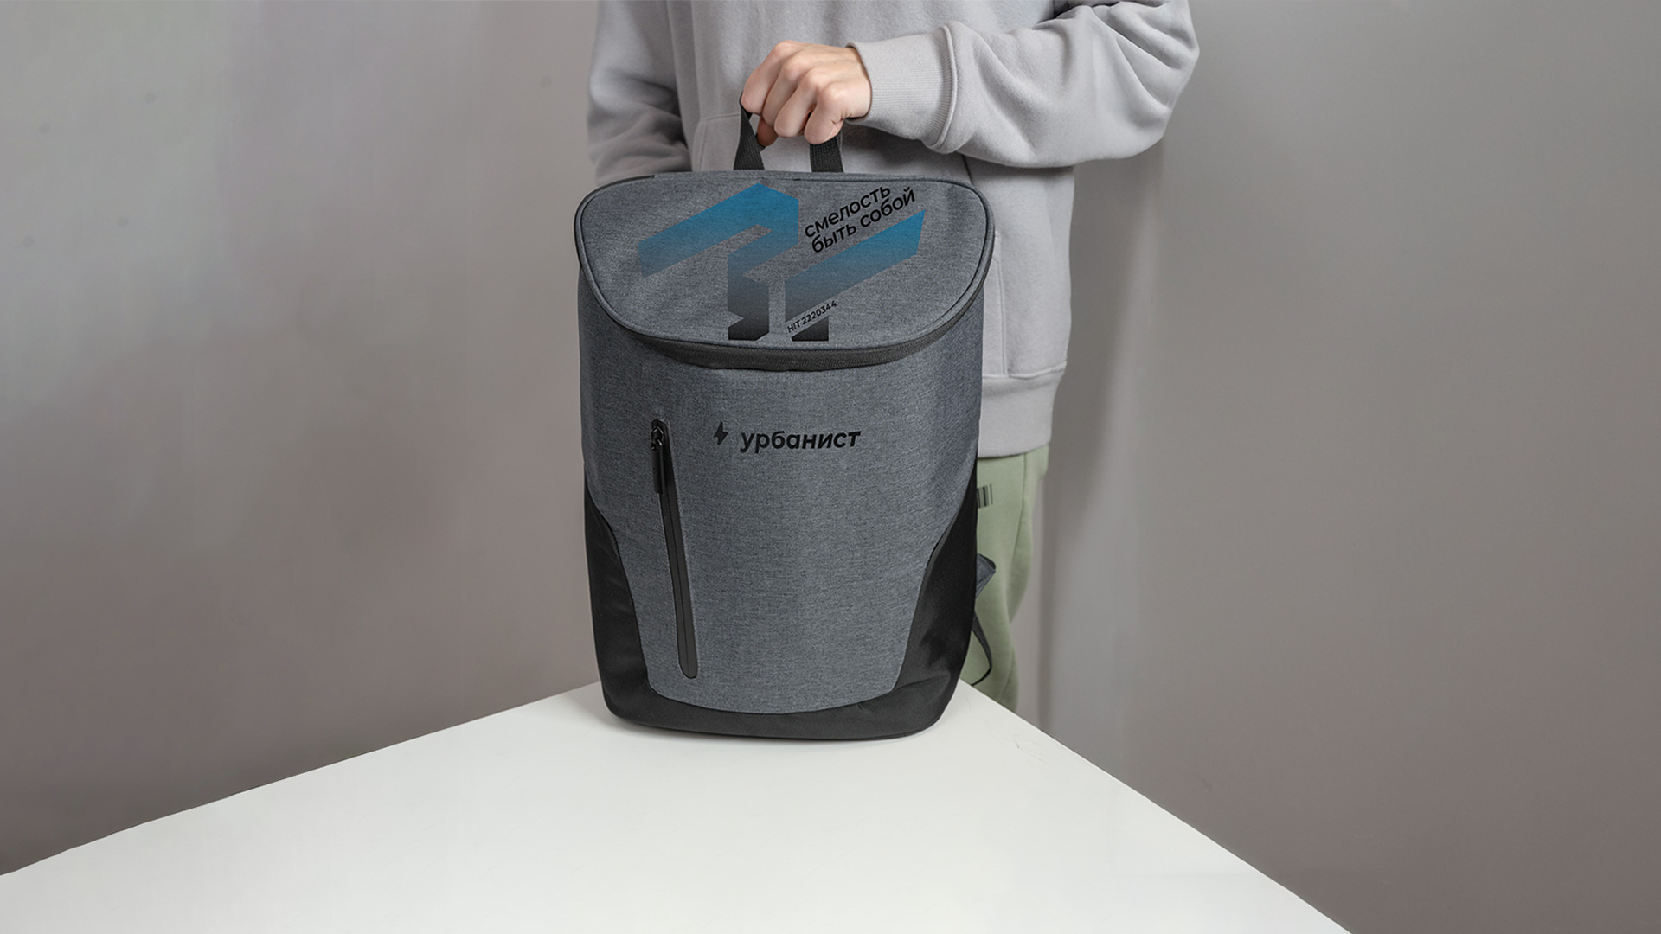

КОЛЛЕКЦИИ В ДЕТАЛЯХ

Slide 2
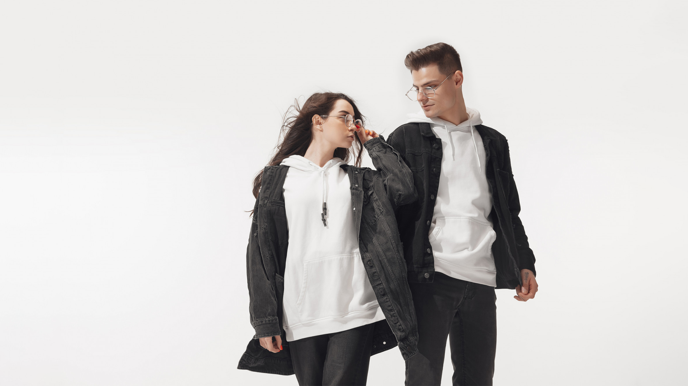
СИМВОЛИЧЕСКИЙ МЕРЧ
По итогам опроса 2024
и статистики поиска
на сайте, наиболее востребованные
корпоративные цвета — белый, чёрный, красный, синий, зелёный, серый.
КОГДА МЕРЧ — ЭТО МЕРЧ?
более сложные корпоративные цвета
ТРЕНДЫ
оверсайз
применение актуальных и модных оттенков, таких как «мокка мусс» вместо привычных белого и серого
Использование трендовых цветов
позволяет учитывать интересы
целевой аудитории,
что способствует расширению
рынка и порождает широкий
спрос на промо текстиль.
Продукция с символикой
называется мерчем
только в том случае, если побуждает ЦА
её активно использовать, то есть носить.

Slide 3


Стильный минимализм и фокус на технологичности.
Позиционирование бренда — технологичный текстиль
для качественной персонализации.
Основа: текстиль + дополнительные товары
с минималистичной персонализацией.
Набор включает в себя предметы, которые сочетают функциональность и стиль.
тёмно-синий = профессионализм, надёжность, доверие
серый/металлический = элегантность, стабильность
и современность
белый цвет олицетворяет чистоту, простоту и инновации
Кому подходит?
Технологичные компании, автомобильный сектор, страхование, ВУЗы, финансовый сектор, инженерия, юридические услуги, премиальные бренды,
разработка и технологии.

Slide 4
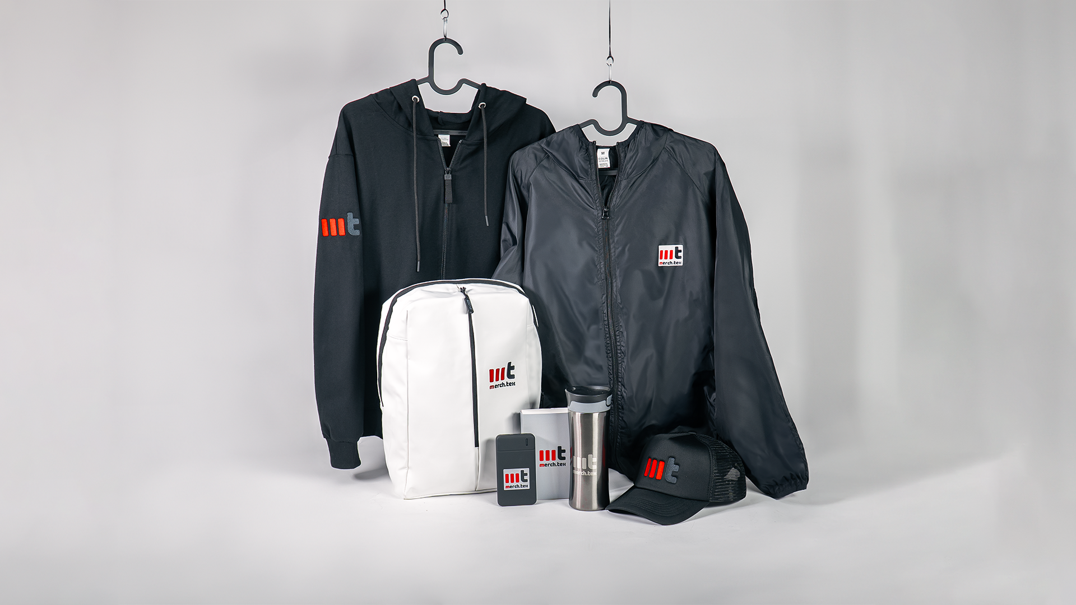

ТОЛСТОВКА УНИСЕКС
EVEREST 260
арт. 52102.312
РЮКЗАК ВОДОСТОЙКИЙ
GO
арт. 16805/01
ТЕРМОКРУЖКА
DISCOVER
арт. 22100/30
ВЕТРОВКА УНИСЕКС
COLIN
арт. 52103.319
БЕЙСБОЛКА
FLICK
арт. 50507/319

Slide 5


Этот стандартный монохромный набор изготовлен
из мягкого флиса и сочетает в себе строгость и комфорт.
Использование серых оттенков в этой капсуле
не случайно. Они символизируют силу и уверенность,
а также легко комбинируются с другими элементами гардероба, что делает этот набор универсальным выбором для любого стиля.
Серый цвет также ассоциируется с элегантностью
и современной классикой, что делает этот набор подходящим для различных ситуаций — от активного отдыха до городских прогулок. Он легко адаптируется
к любым условиям, обеспечивая тепло и комфорт
в холодное время года.
Ощутите мягкость флиса и наслаждайтесь зимними приключениями, зная, что ваш стиль остаётся на высоте, независимо от обстоятельств.

Slide 6
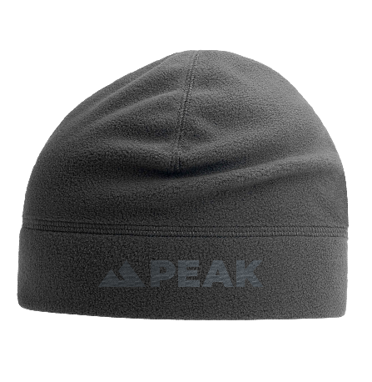
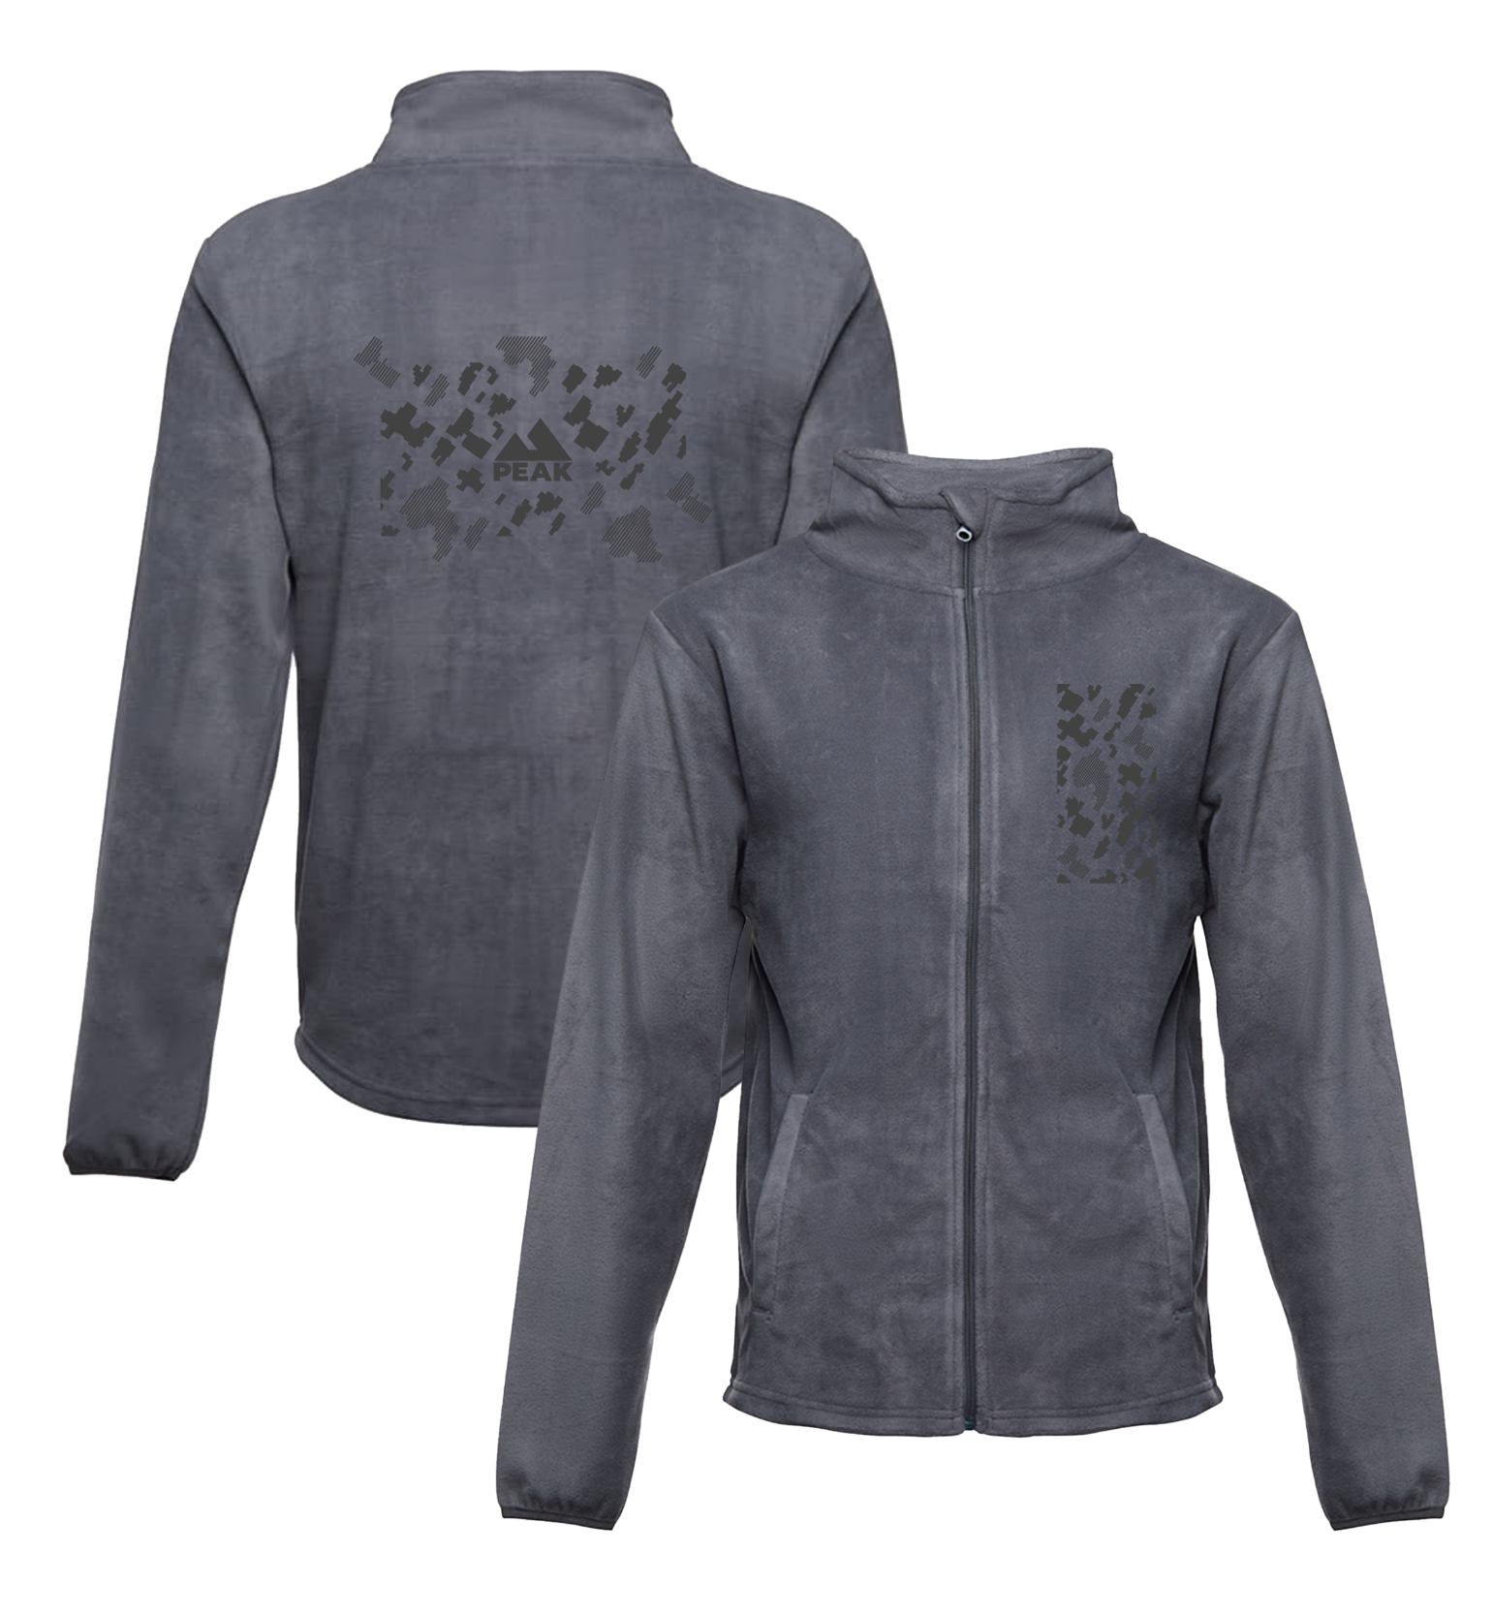

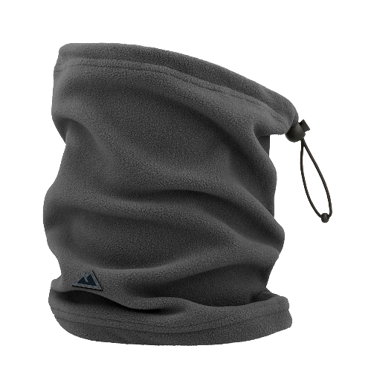
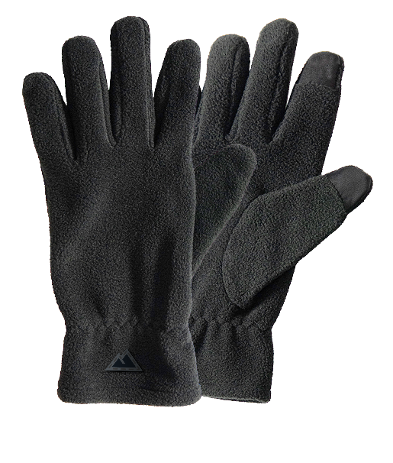
ШАПКА ФЛИСОВАЯ
BERGEN
арт. 51103/383
ШАРФ-БАФФ
HOTTY-S
арт. 25511.30
ПЕРЧАТКИ СЕНСОРНЫЕ
TRAIL
арт. 51102.383
ТОЛСТОВКА
HELSINKI 260
арт. 356000.43

Slide 7


Этот стартовый набор лёгкий и универсальный, создан для тех, кто ценит комфорт и базовую функциональность.
Капсула выполнена в стильных чёрном и красном цветах, что позволяет создать яркий и запоминающийся образ,
а минималистичное нанесение подчеркнёт индивидуальность.
Выбор красного цвета символизирует энергию, страсть и уверенность, что делает этот набор идеальным для активных людей, стремящихся к новым достижениям. Чёрный цвет, в свою очередь, добавляет элегантности и универсальности, позволяя легко сочетать элементы набора с другими предметами.
Этот набор станет отличной отправной точкой для повседневного использования, обеспечивая свободу движений
и практичность в любых условиях.

Slide 8
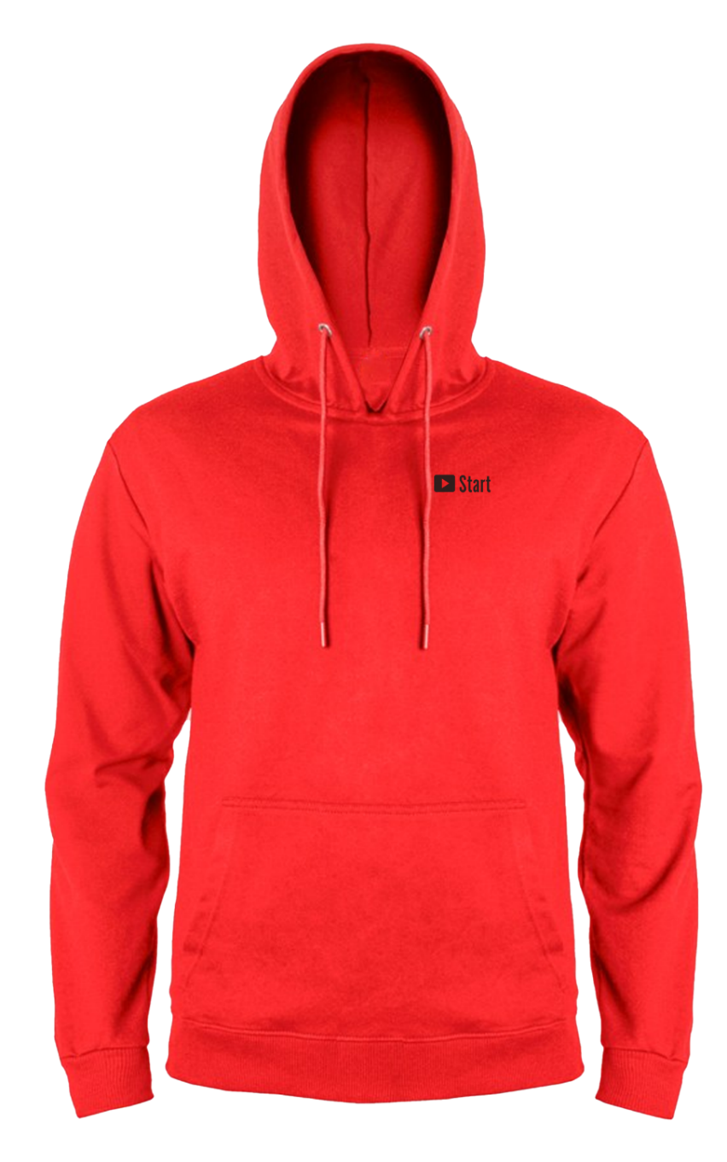
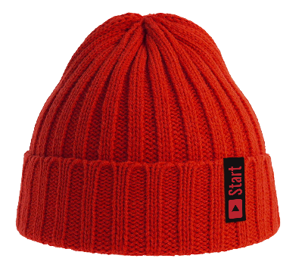

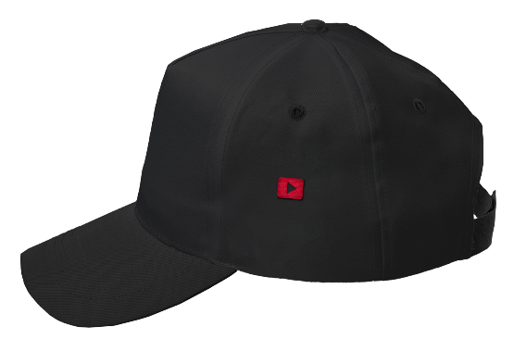
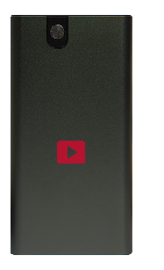
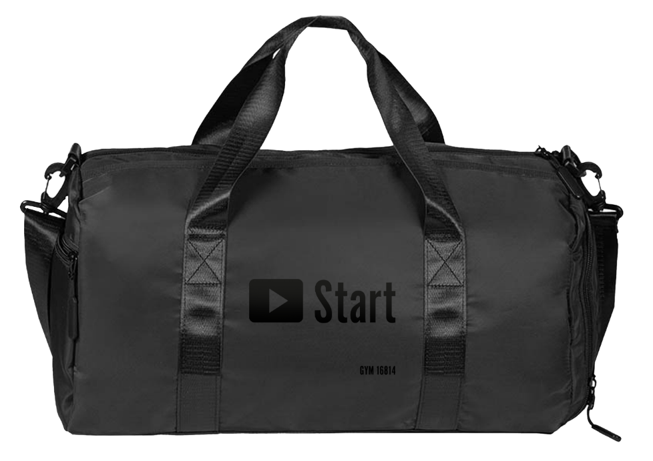
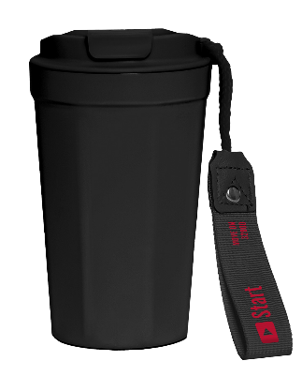
ШАПКА ВЯЗАНАЯ
SHORE
арт. 254227.08
БЕЙСБОЛКА
FORTUNA
арт. 50501/02
СУМКА СПОРТИВНАЯ
GYM
арт. 16814/35
ТОЛСТОВКА
SELEN 260
арт. 52101.144
УНИВЕРСАЛЬНЫЙ АККУМУЛЯТОР
SAFE 10
арт. 37173/29
ТЕРМОКРУЖКА
MOVE ON
арт. 32900/35

Slide 9
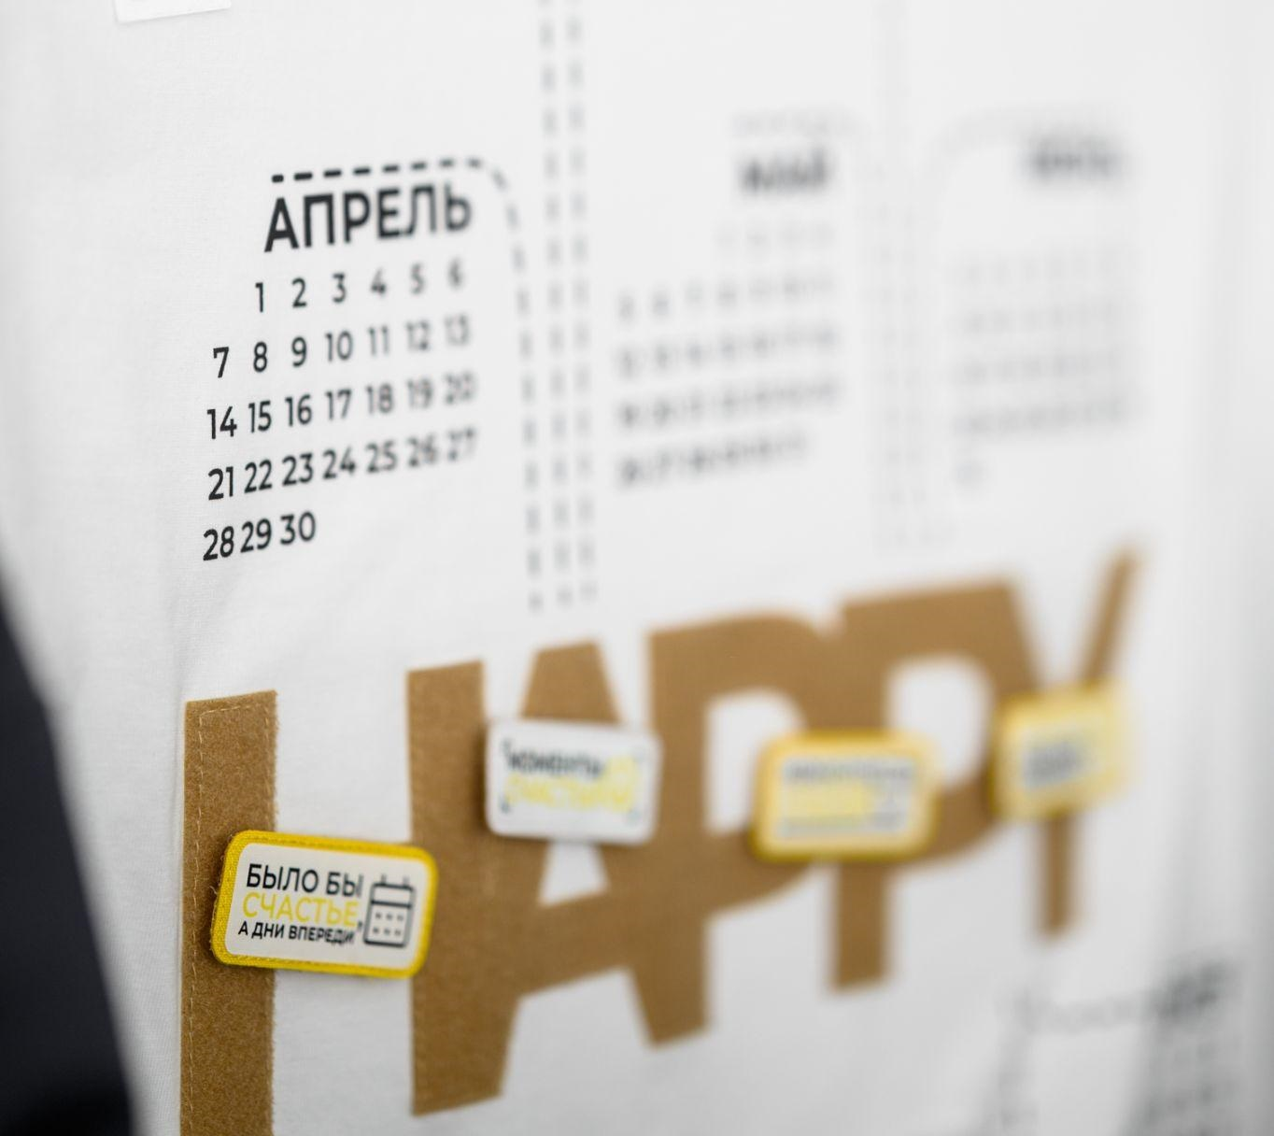

Этот счастливый набор — источник радости и позитива, созданный
для того, чтобы приносить улыбки
в повседневную жизнь.
Яркий жёлтый цвет символизирует солнечный свет, оптимизм
и энергию, что делает этот набор идеальным выбором для тех,
кто хочет добавить яркие акценты
в свою жизнь. Чёрные и белые элементы добавляют контраст, элегантность и универсальность, позволяя легко сочетать
их с другими предметами.
Этот набор станет вашим верным спутником в поисках радости
и поможет сделать каждый день особенным.

Slide 10

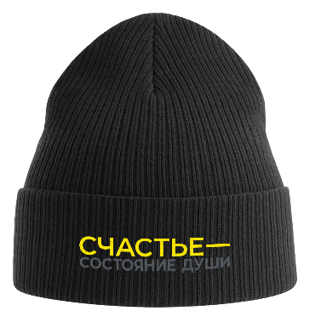
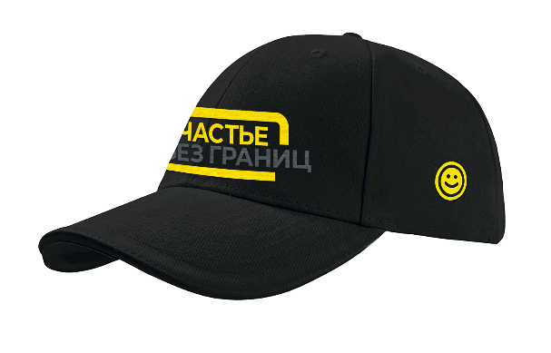
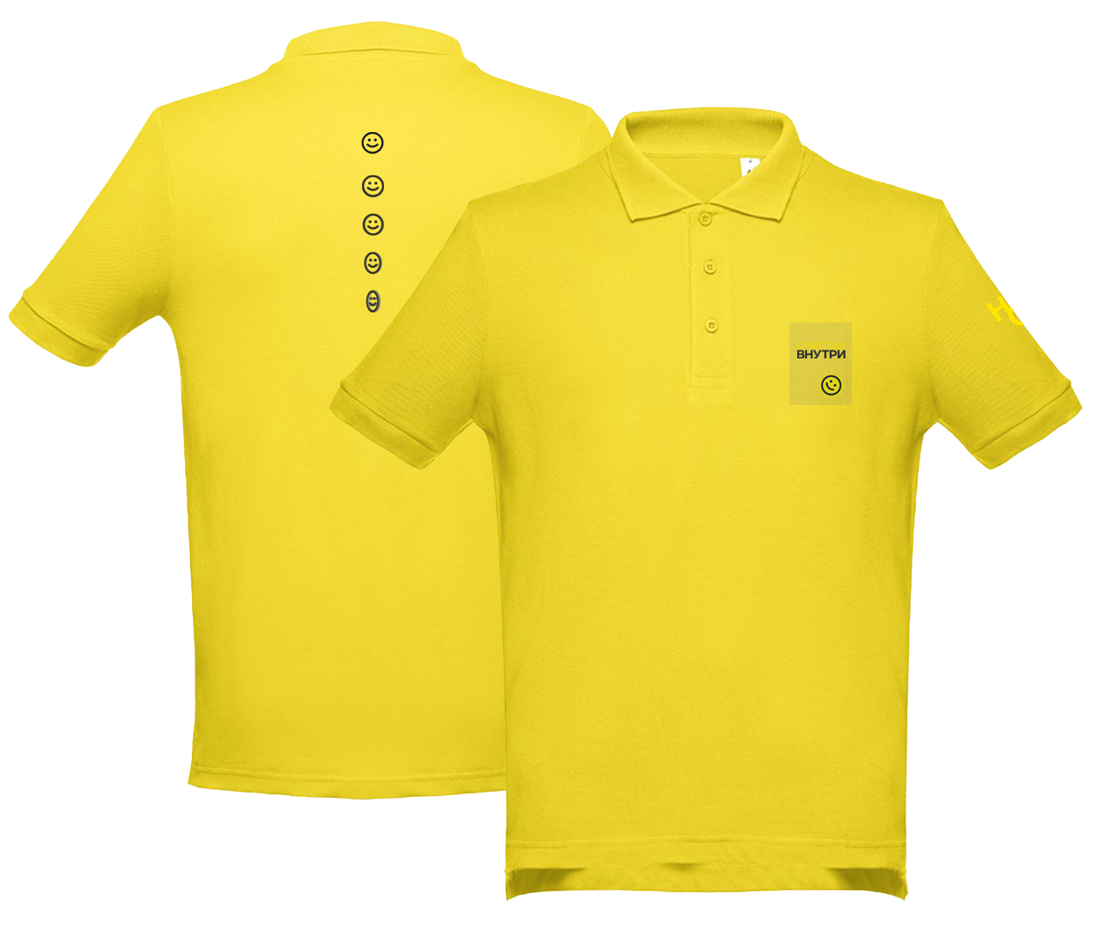
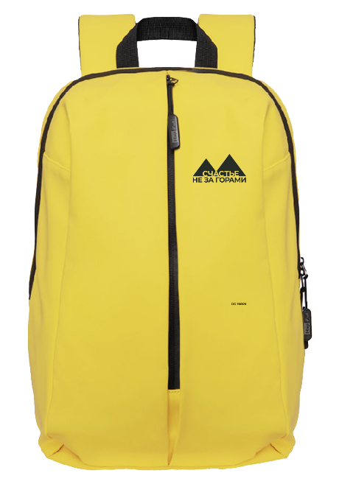
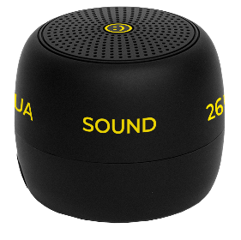
БЕЙСБОЛКА
LIBERTY SANDWICH
арт. 25435.35
ПОРТАТИВНАЯ MINI
BLUETOOTH-КОЛОНКА
SOUND BURGER «AQUASOUND»
арт. 26533/35
ШАПКА С ОТВОРОТОМ
NELSON
арт. 25504.35
РУБАШКА-ПОЛО
ADAM
арт. 353000.03
РЮКЗАК ВОДОСТОЙКИЙ
GO
арт. 16805/03

Slide 11


С этим диким набором вы погрузитесь в мир дикой природы и неограниченной энергии. Каждый элемент наполнен духом свободы и приключений, позволяя заряжаться позитивной энергией и смело двигаться к своим целям.
Сочетание серого и яркого оранжевого цветов придаёт капсуле свежесть и динамику, отражая баланс между спокойствием и энергией. Серый создаёт основу, которая символизирует стабильность и уверенность,
в то время как оранжевый добавляет акцент. Эти цвета делают набор легко комбинируемым, подчёркивая индивидуальность и внутренний огонь.
Откройте для себя силу дикой природы и наслаждайтесь каждым моментом, погружаясь в атмосферу приключений.

Slide 12







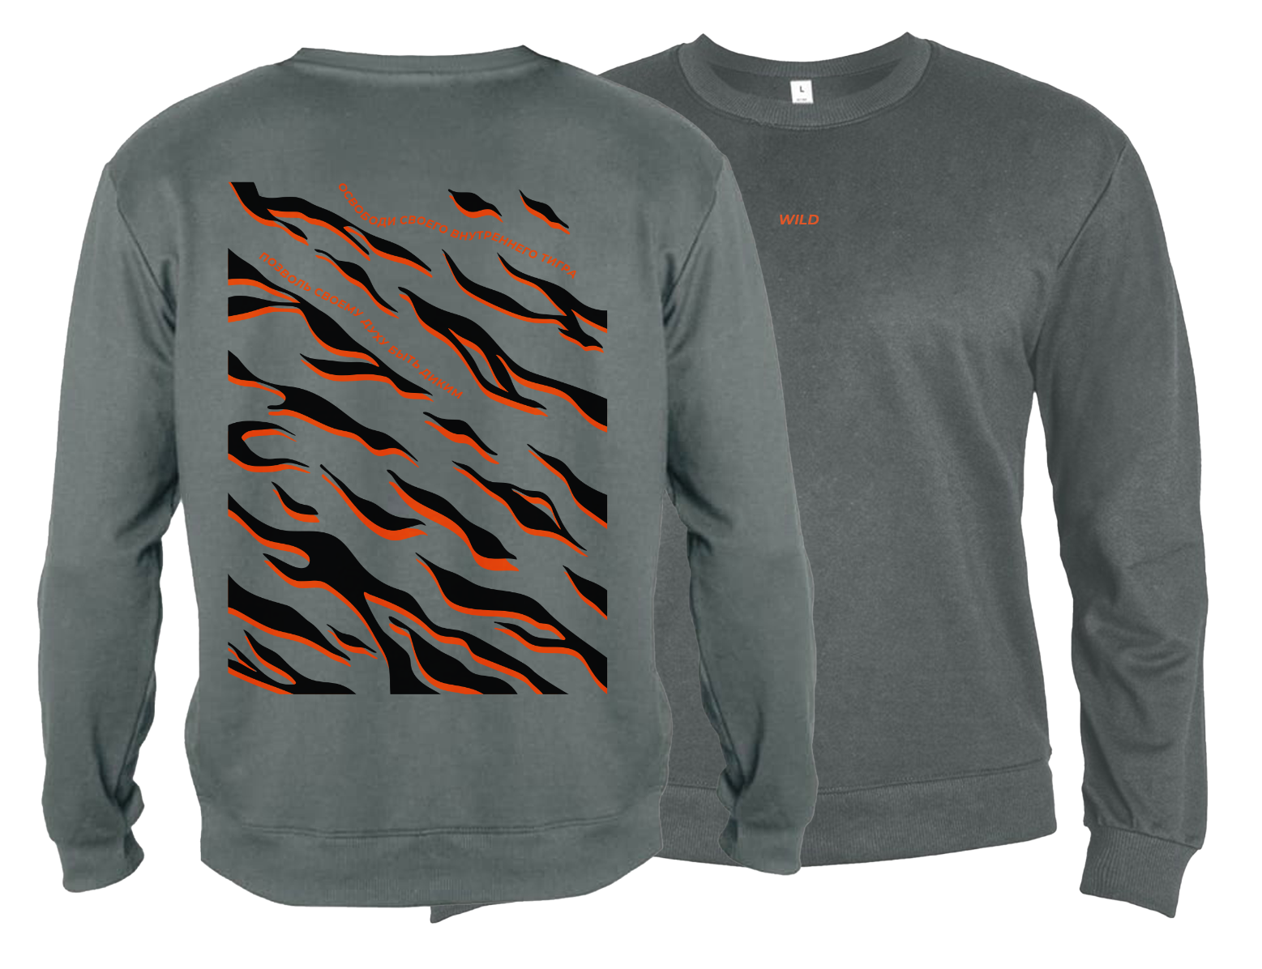


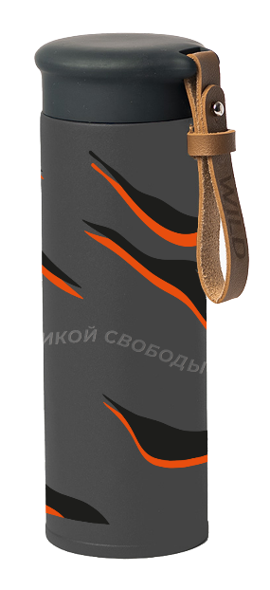



БЕЙСБОЛКА
VALLEY
арт. 50505/400
ТОЛСТОВКА
СВИТШОТ УНИСЕКС
ANTARES 260
арт. 52100.383
ШАПКА ВЯЗАНАЯ ДВОЙНАЯ
ESSENTIAL
арт. 51100/348
ТЕРМОС
STRIPE
арт. 40005/30

Slide 13
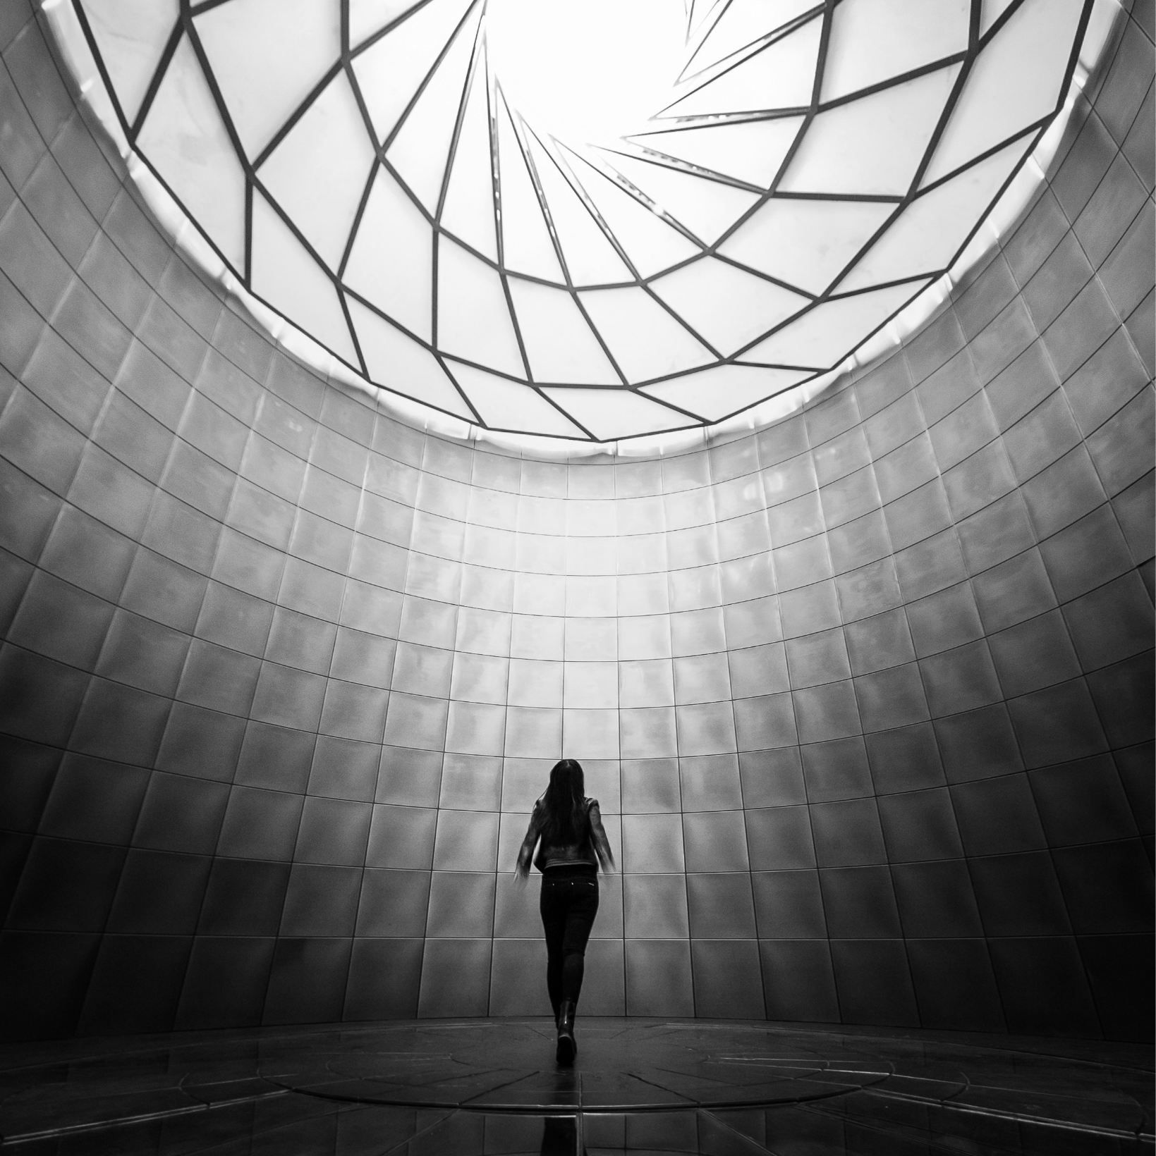

Этот футуристичный набор — смелое выражение современности в монохромной чёрно-белой палитре. Каждый элемент
этой капсулы создан для тех, кто стремится выделяться и быть в тренде. Стильные
и лаконичные формы подчёркивают
динамику и инновации, создавая уникальный образ для городских исследователей.
Чёрный цвет символизирует элегантность
и силу, в то время как белый добавляет свежесть и чистоту, создавая идеальный баланс.
Этот набор — отражение индивидуальности
и стремление к будущему, где стиль
и функциональность гармонично сочетаются.

Slide 14

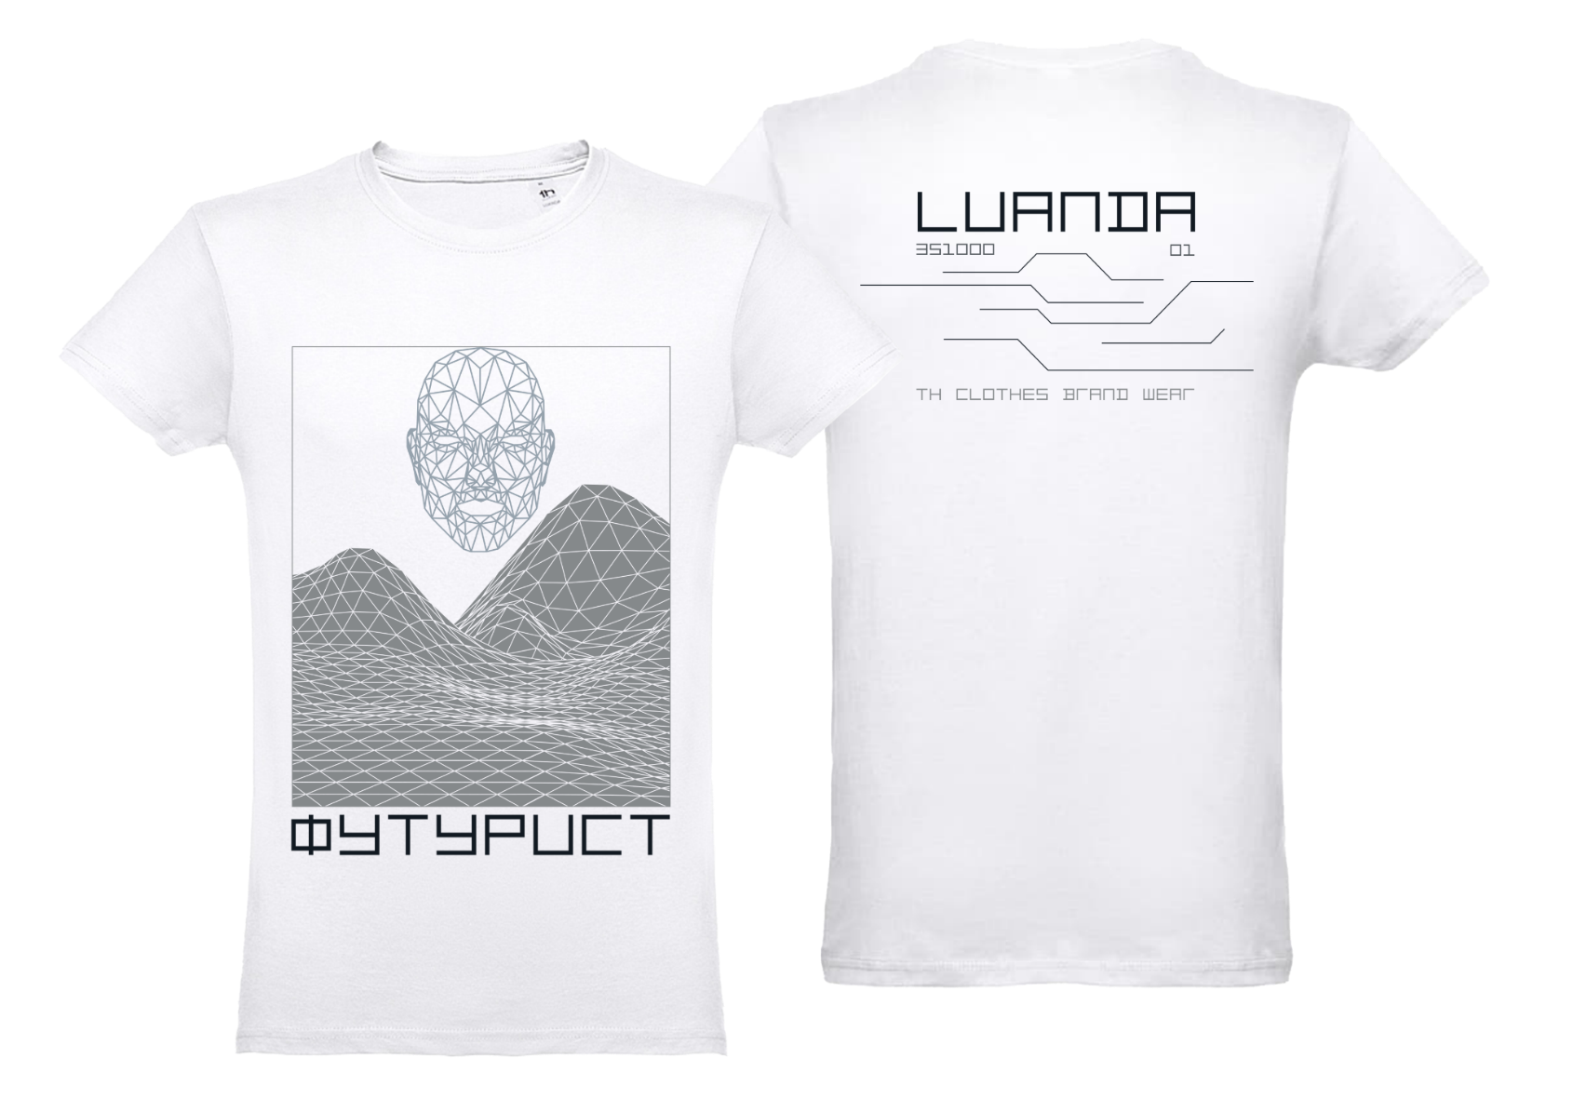
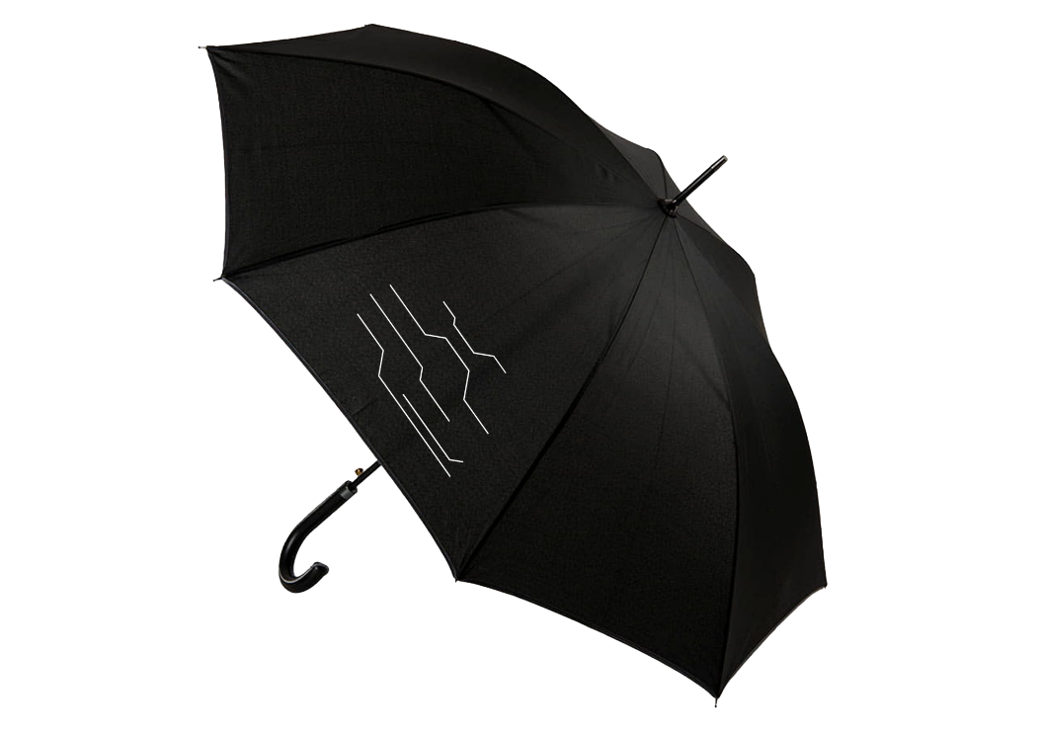
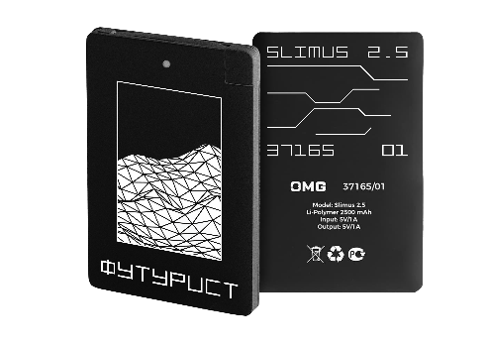
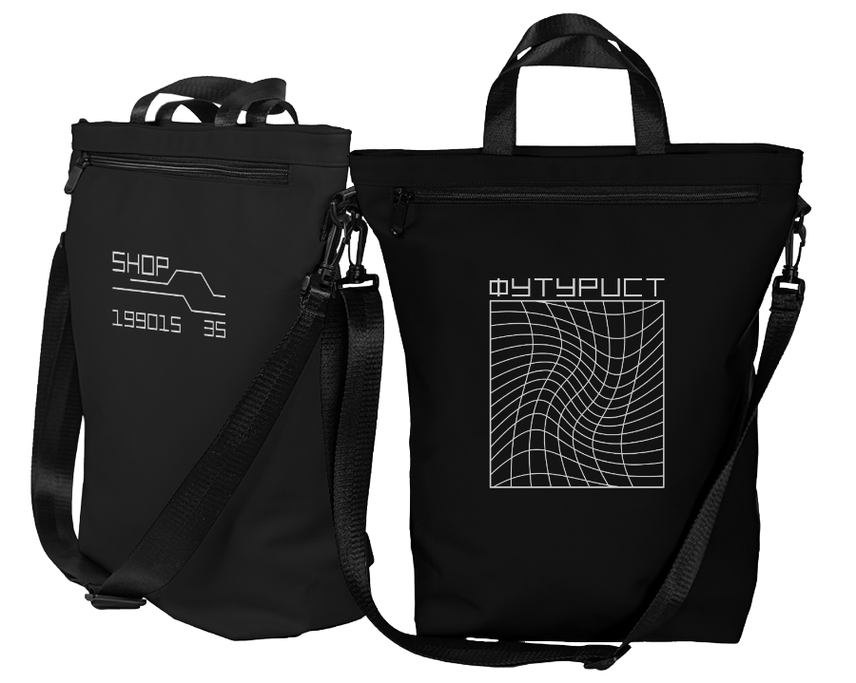
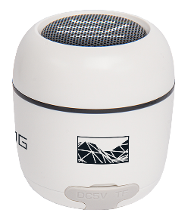

ФУТБОЛКА
LUANDA
арт. 351000.01
УНИВЕРСАЛЬНЫЙ АККУМУЛЯТОР
SLIMUS 2.5
арт. 37165/35
РЮКЗАК
SHOP
арт. 199015.35
ЗОНТ-ТРОСТЬ
OXFORD
арт. 7436/35
ПОРТАТИВНАЯ MINI
BLUETOOTH-КОЛОНКА
SOUND BURGER «BANG»
арт. 26534/01

Slide 15



Этот максимальный набор, воплощающий дух городской жизни, — идеальное сочетание стиля
и функциональности для активных горожан.
Он создан для тех, кто ценит стиль в каждом аспекте
своей повседневной жизни и несомненно станет идеальным спутником в городских приключениях, вдохновляя на новые открытия и самовыражение.
Тёмно-синий и чёрный цвета символизируют уверенность и современность, в то время как серые оттенки добавляют нотку элегантности
и технологичности. Этот набор не только практичен,
но и стильно завершает любой образ, позволяя
вам быть готовым к любым вызовам городской среды.
Ощутите энергию улиц и позвольте своему стилю говорить за вас, открывая новые горизонты
и наслаждаясь каждым мгновением в динамичном ритме жизни.

Slide 16

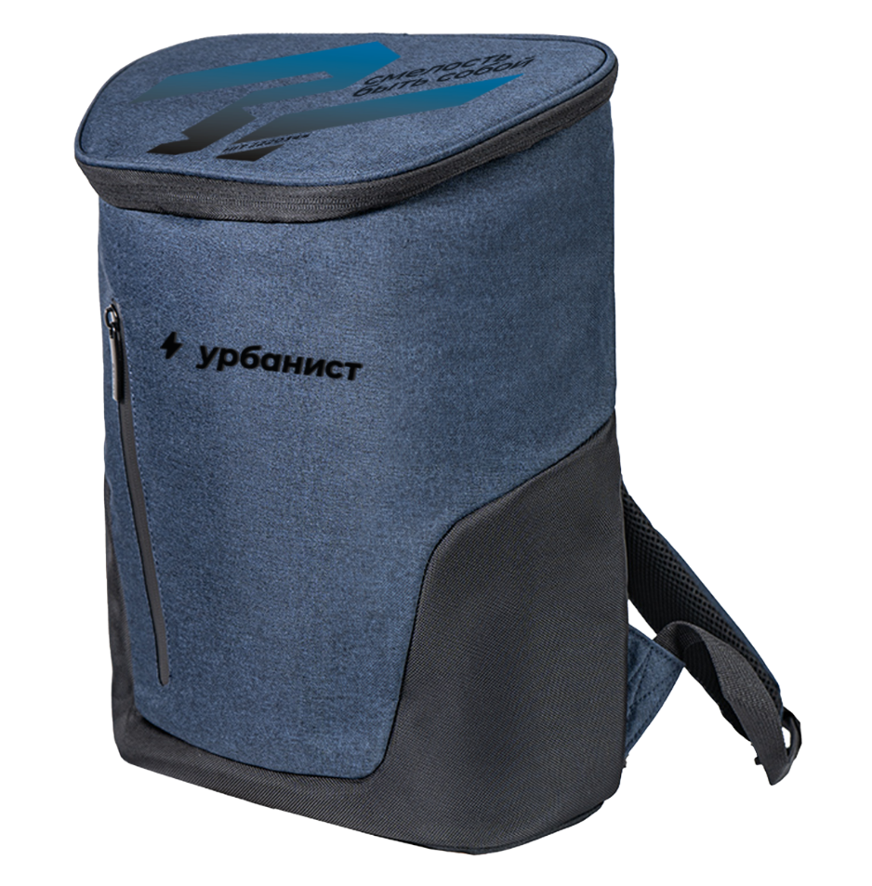
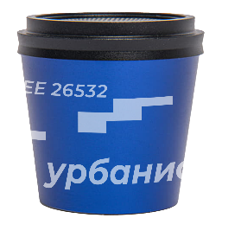
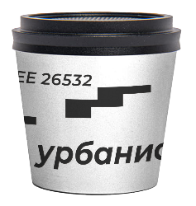

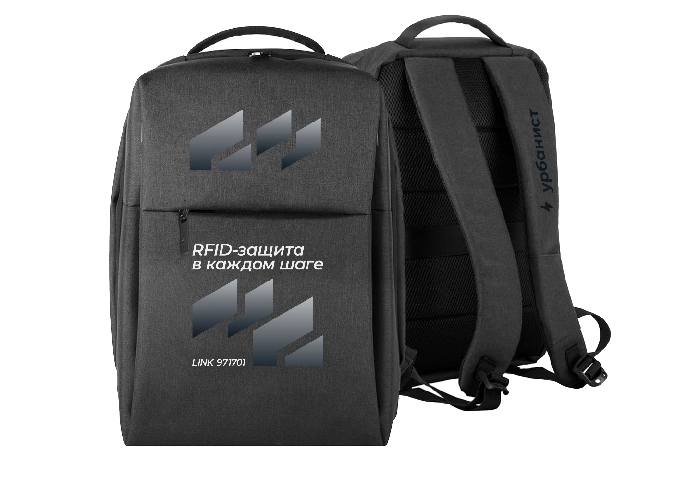
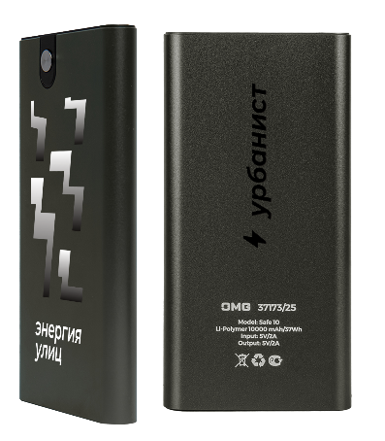


РЮКЗАК ВОДОСТОЙКИЙ
HIT
арт. 2220344/26
УНИВЕРСАЛЬНЫЙ АККУМУЛЯТОР
SAFE 10
арт. 37173/29
ПОРТАТИВНАЯ MINI
BLUETOOTH-КОЛОНКА
SOUND BURGER «COFFEE»
арт. 26532/24
арт. 26532/47
РЮКЗАК
С RFID-ЗАЩИТОЙ
LINK
арт. 971701/29

Slide 17



Каждому из нас хочется, чтобы лето длилось бесконечно — тёплые солнечные дни, лёгкий бриз, аромат свежих цветов и непринужденная радость в каждом моменте. Именно в такие моменты хочется наслаждаться каждым мгновением, ощущать свободу и вдохновение.
Наша капсульная летняя коллекция создана
для тех, кто хочет сохранить это летнее настроение круглый год. В ней собраны лёгкие, яркие и стильные вещи, которые подчёркивают красоту и дарят комфорт в любые моменты.
Каждая деталь коллекции продумана с любовью
к лету и стремлением подарить вам ощущение легкости и радости.
Пусть лето будет с вами всегда!

Slide 18
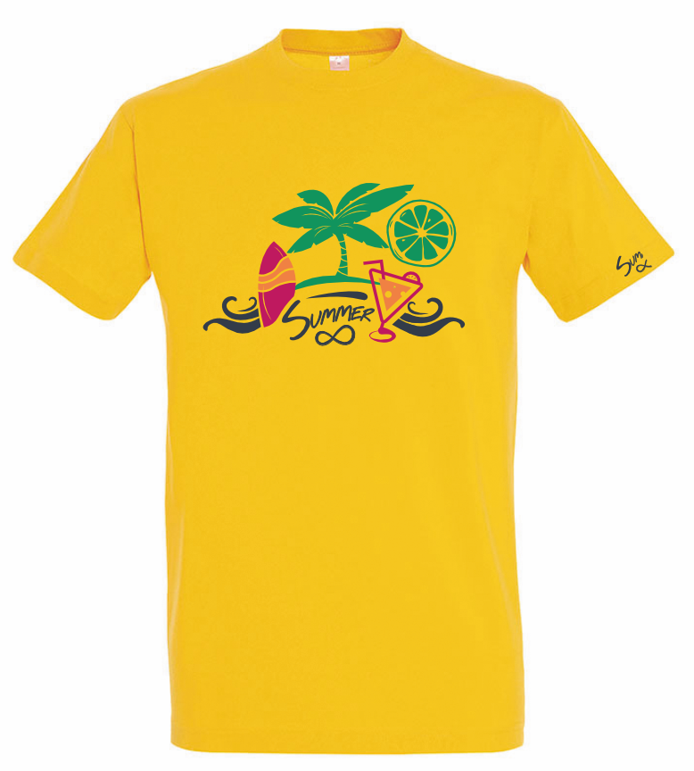
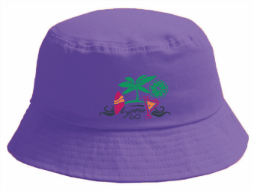
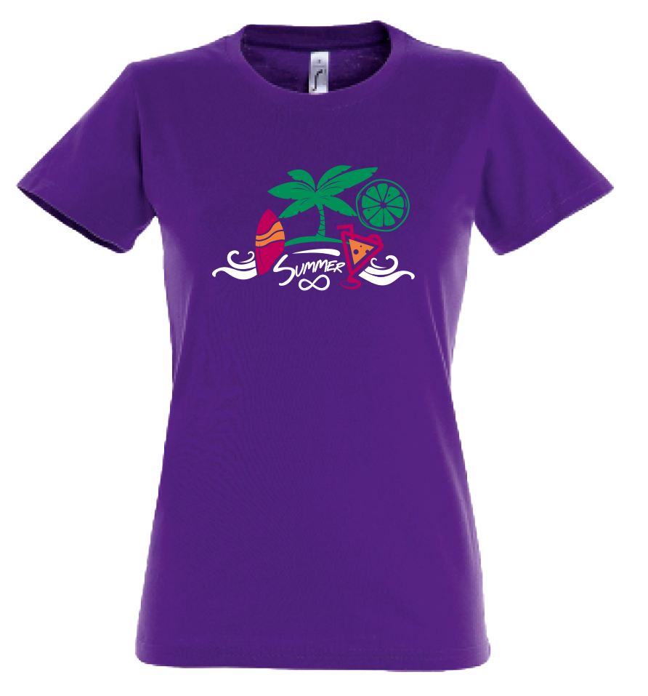
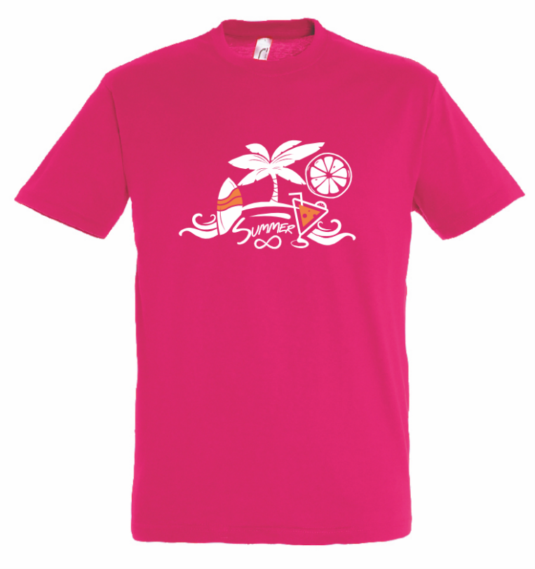

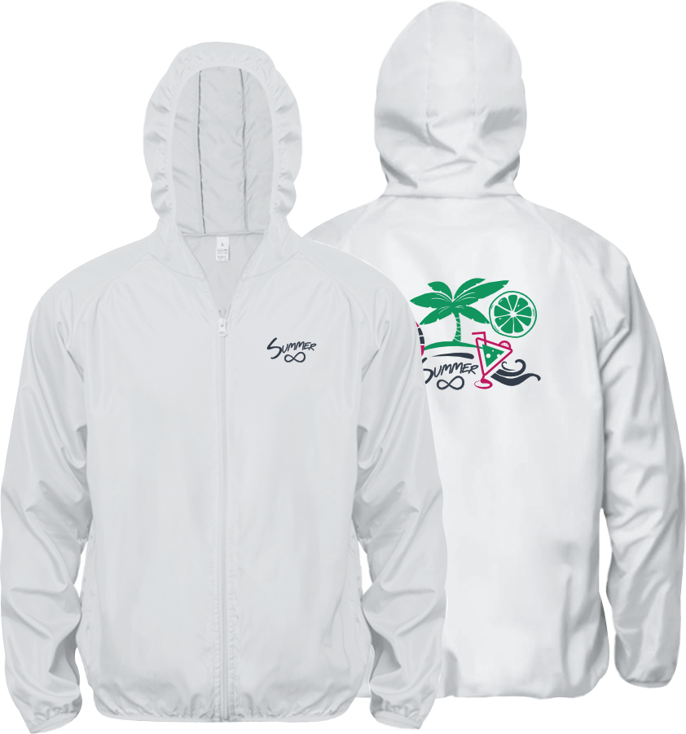

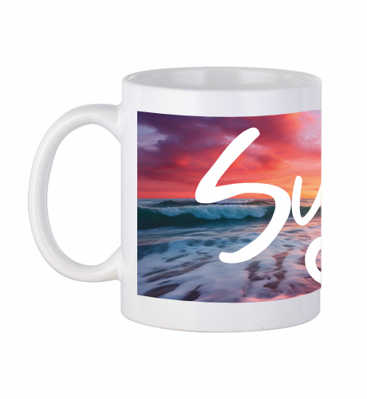
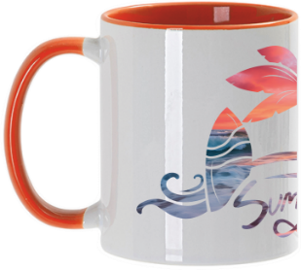
ФУТБОЛКА
IMPERIAL 190
арт. 711500.301
КРУЖКА
ПРЕМИУМ
арт. 23519/01
КРУЖКА
СТАНДАРТ А
арт. 23517/06
ФУТБОЛКА ЖЕНСКАЯ
IMPERIAL WOMEN 190
арт. 711502.712
ПАНАМА
BRIM
арт. 8303/712
ФУТБОЛКА
REGENT
арт. 711380.140
ВЕТРОВКА
COLIN
арт. 52103.300
КРУЖКА
СТАНДАРТ А
арт. 23518/01

Slide 19


Хоккей — это не только игра, но и стиль жизни.
В современных условиях важность удобных функциональных аксессуаров для любителей спорта трудно переоценить.

Slide 20

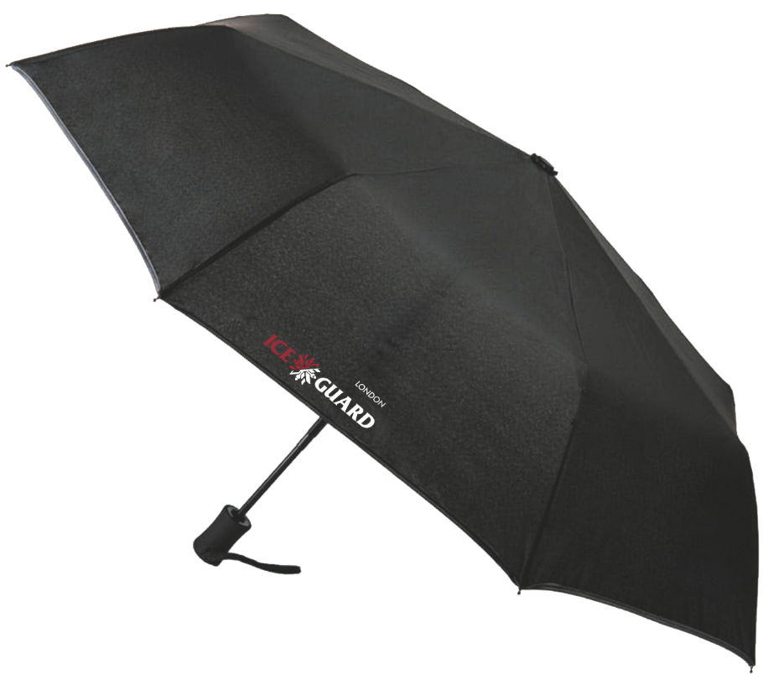
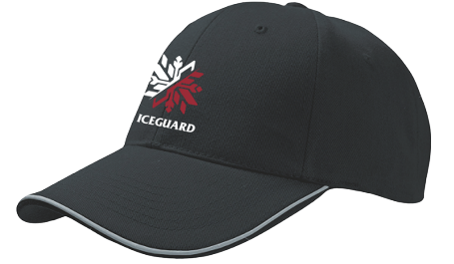
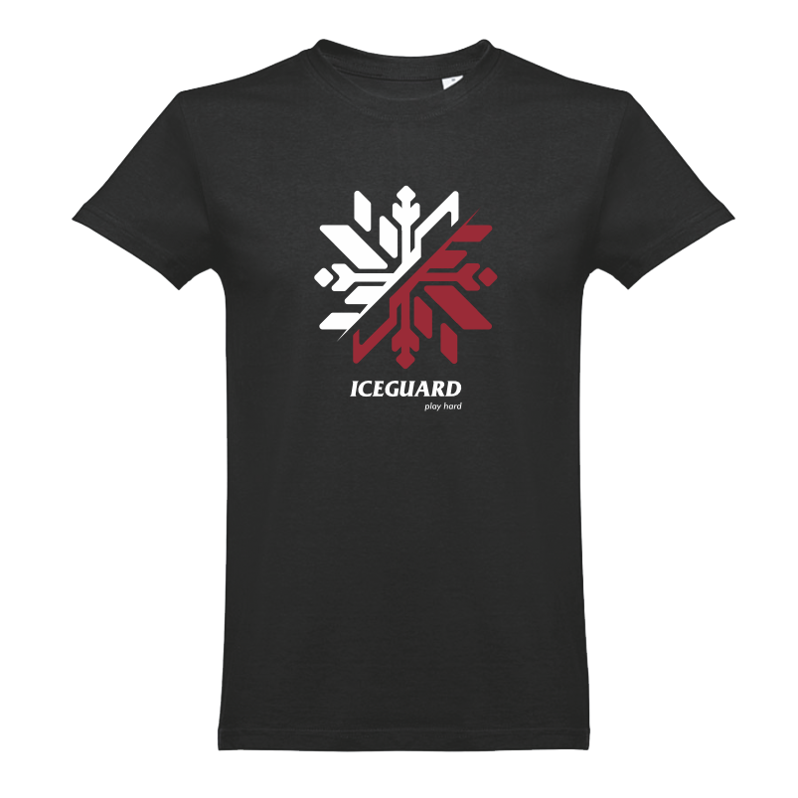
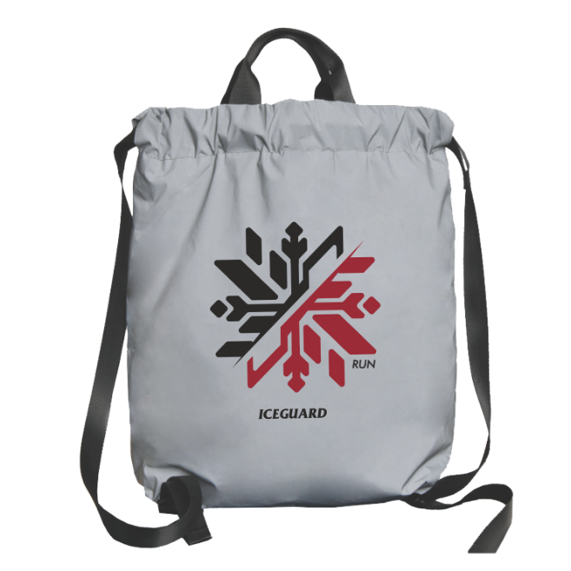
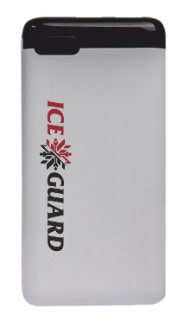
БЕЙСБОЛКА
REFLECT-S
арт. 254185-S.35
ФУТБОЛКА
ANKARA
арт. 351002.35
РЮКЗАК
RUN
арт. 972069/29
ЗОНТ
LONDON
арт. 7440/35
УНИВЕРСАЛЬНЫЙ АККУМУЛЯТОР
NUM 10
арт. 37171/01

Slide 21
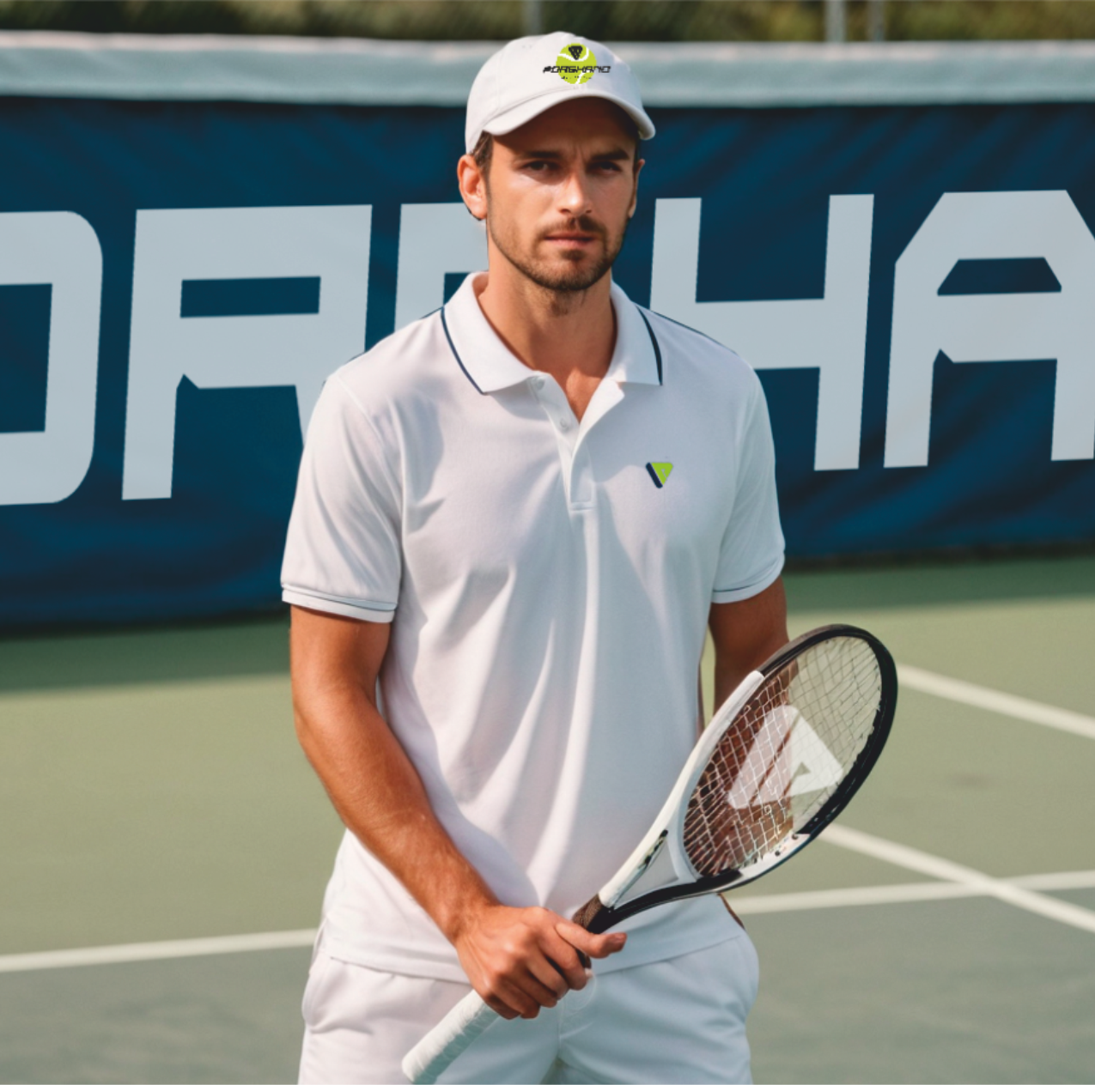
Форхенд — один из самых мощных и универсальных ударов в теннисе, который позволяет игрокам демонстрировать силу и точность.
Правильная техника форхенда включает в себя использование всего тела, что требует свободы движений и удобства.
Именно здесь на помощь приходят капсульные коллекции. Капсульная коллекция состоит
из тщательно подобранных предметов, которые легко комбинируются между собой. Это обеспечивает
игрокам необходимую поддержку во время динамичных матчей. Когда теннисист делает уверенный форхенд в стильной капсульной одежде, он не только показывает навыки, но и создаёт образ, отражающий его индивидуальность.
Стиль и производительность в теннисе идут рука
об руку, и правильный выбор одежды и аксессуаров может вдохновить на достижение новых высот.

Slide 22
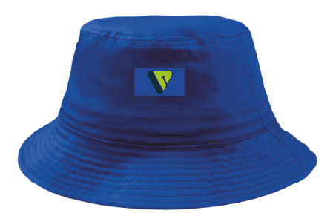
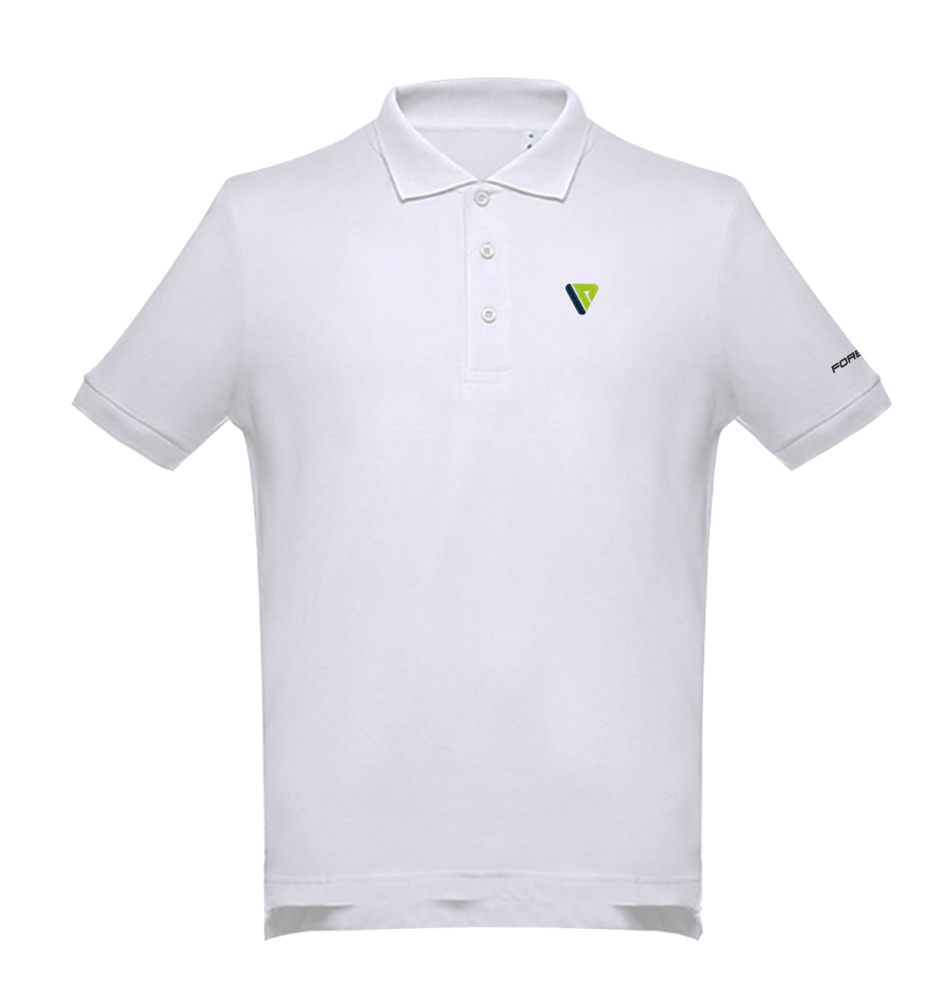

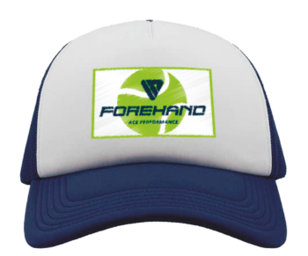
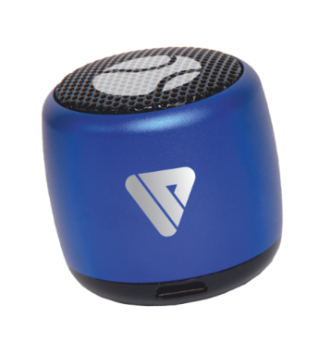
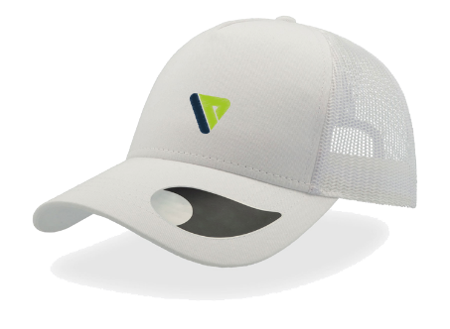



БЕЙСБОЛКА
RAPPER
арт. 25420.25
РУБАШКА-ПОЛО
ADAM
арт. 353000.01
БЕЙСБОЛКА
RAPPER COTTON
арт. 254179.01
ПАНАМА
BUCKET COTTON 180
арт. 254107.24
ПОРТАТИВНАЯ MINI
BLUETOOTH-КОЛОНКА
SOUND BURGER «LOTO»
арт. 26530/24
УНИВЕРСАЛЬНЫЙ АККУМУЛЯТОР
WAVE 10
арт. 37172/01
РЮКЗАК
SHINE
арт. 199013/26

Slide 23

В ритме жизни дни и недели движутся, словно круги — бесконечные и непрерывные. Каждый день — это точка
на окружности, каждая неделя — полный оборот, который приносит новые возможности и одновременно возвращает нас к нашим целям. Планируя эти циклы с вниманием и смыслом, мы учимся принимать безграничные возможности времени. Как и круг, не имеющий ни начала, ни конца, наши дни и недели соединяются в непрерывную цепь роста, отдыха и обновления.
Days & Weeks сила этого вечного движения — помогая организовать ваше время так, чтобы каждый цикл приводил
к осознанному прогрессу и стабильному успеху.

Slide 24






ЕЖЕДНЕВНИК
НЕДАТИРОВАННЫЙ А5
BLISS
арт. 24601/35
РУЧКА ШАРИКОВАЯ
FACTOR BLACK
арт. 40394/35/49
КРУЖКА
SWEET
арт. 23499/35/49
ЕЖЕДНЕВНИК
НЕДАТИРОВАННЫЙ А4
BLISS
арт. 24602/35
ПЛАНИНГ НЕДАТИРОВАННЫЙ
BLISS
арт. 24603/35

Slide 25

В ритме жизни дни и недели движутся, словно круги — бесконечные и непрерывные. Каждый день — это точка
на окружности, каждая неделя — полный оборот, который приносит новые возможности и одновременно возвращает нас к нашим целям. Планируя эти циклы с вниманием и смыслом, мы учимся принимать безграничные возможности времени. Как и круг, не имеющий ни начала, ни конца, наши дни и недели соединяются в непрерывную цепь роста, отдыха и обновления.
Days & Weeks сила этого вечного движения — помогая организовать ваше время так, чтобы каждый цикл приводил
к осознанному прогрессу и стабильному успеху.

Slide 26






ЕЖЕДНЕВНИК
НЕДАТИРОВАННЫЙ А5
BLISS
арт. 24601/35
РУЧКА ШАРИКОВАЯ
TRENDY
арт. 40394/35/30
КРУЖКА
SWEET
арт. 23499/35/47
ЕЖЕДНЕВНИК
НЕДАТИРОВАННЫЙ А4
BLISS
арт. 24602/35
ПЛАНИНГ НЕДАТИРОВАННЫЙ
BLISS
арт. 24603/35

Slide 27



КАСТОМИЗАЦИЯ — КЛЮЧ
К СОЗДАНИЮ УНИКАЛЬНОГО МЕРЧА
Заказная программа — это самые широкие возможности создания оригинальной промо-продукции.
Удивить, запомниться, оставить самые яркие впечатления — это про кастомизацию.
В заказных программах доступны намного более широкие возможности нанесения: печать на участках продукции,
недоступных в массовых моделях; большой выбор методов персонализации. Итог кастомизации — мерч,
который гораздо эффективнее работает и приносит больше радости и удовольствия.

Slide 28



+7 800 200-38-90
HAPPYGIFTS.RU

